Slide 1


PBL 2. 서비스 분석_26.01.26
왜 Olist 고객의 97%는
재구매하지 않는가?
- 데이터로 밝혀낸 ‘고가치 고객’ 중심 성장 전략 -
TEAM : 올특인(=Olist ‘특’ insight)
MEMBERS :
이윤화 | Storyteller
송현준 | Think Tank
박의진 | Architect
Notes:
안녕하세요. 저는 오늘 발표를 맡은 올특인의 스토리텔러 이윤화 입니다.
저희팀명 “올특인”은 올리스트에 특화된 인사이트를 도출하는 팀이라는 의미에서 지었습니다.
본 프로젝트는 아이디어뱅크 역할을 해주신 송현준님과, 분석의 방향과 구조를 설계한 박의진 그루님과 함께 수행했습니다.
발표에 앞서 올리스트가 어떤 서비스인지 한 문장으로 설명드리겠습니다.
👉 올리스트는 판매자가 직접 쇼핑몰을 운영하지 않아도, 여러 온라인 마켓에 상품을 노출·판매할 수 있도록 중개해주는 브라질의 대표적인 이커머스 플랫폼입니다.
즉, 소비자는 하나의 쇼핑 경험을 하지만, 그 뒤에 존재하는 다양한 셀러와 거래를 연결해주는 플랫폼이라고 보시면 됩니다.
이제, 이 플랫폼의 성격을 이해하신 상태에서 저희 분석의 출발 질문을 보시면 됩니다.
“왜 올리스트의 고객 97%는 재구매하지 않을까?”
일반적으로 이런 수치를 보면 리텐션이 문제라고 생각하고 재구매를 늘리는 방향부터 떠올리게 됩니다.
하지만 저희는 분석을 이어가며 결국 질문이 이렇게 바뀌었습니다.
“떠나는 대다수의 고객에 계속 집중하는게 맞을까?
아니면 처음부터 다른 방식으로 소비하는 의미있는 집단에 집중하는 것이 더 합리적일까?
이 발표에서는 브라질의 대표적인 이커머스 중개 플랫폼인 올리스트의 고객 거래 데이터를 기반으로
AARRR 관점의 서비스의 성장 구조를 분석하고, 최종적으로 고가치 고객 중심의 성장 전략을 제안하고자 합니다.

Slide 2
발표 흐름
1. 문제 정의
2. 데이터 신뢰성 및 분석 기준 정립
3. 리텐션 구조 진단
4. 재구매의 성격 분석 (행동 관점)
5. 관점 전환 : Retention → Revenue
6. 매출 구조 분석
7. 시사점 및 전략 제언

Slide 3
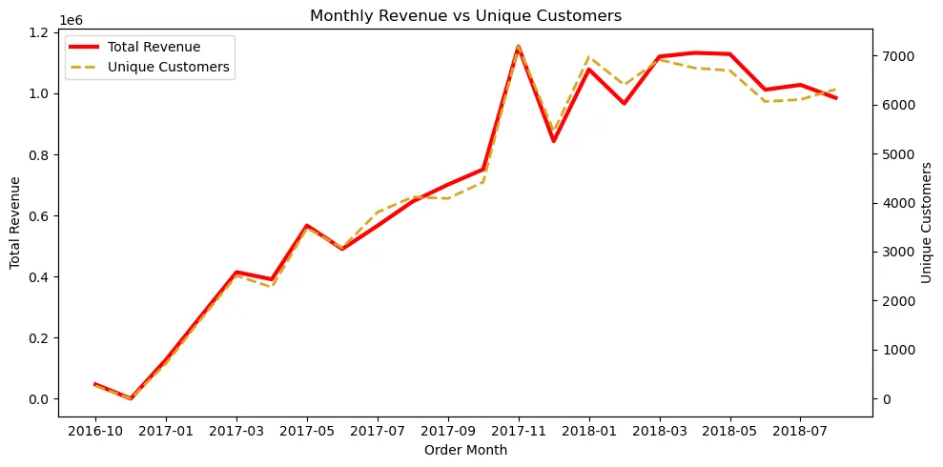
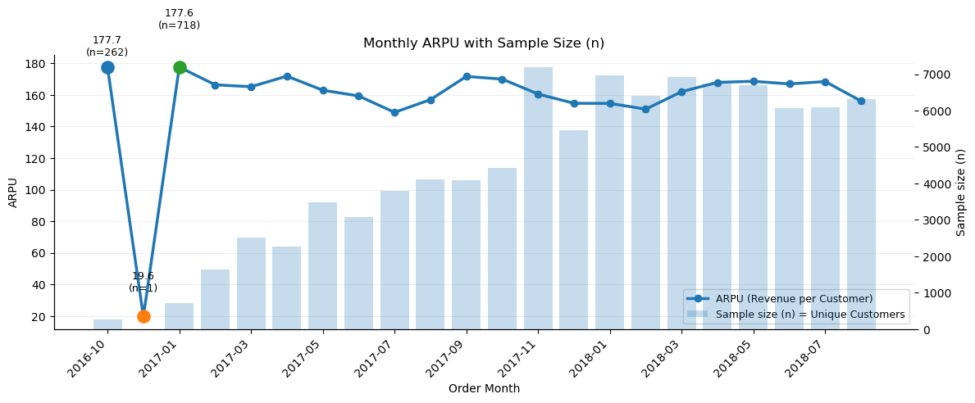
Olist 성장은 어디에서 기인하는 것일까?
PBL 2. 서비스 분석_26.01.26
< 월별 매출과 구매 고객 수 추이 >
< 월별 고객 1인당 평균 매출(ARPU 변화>
✅ 매출과 고객수가 함께 증가
✅ ARPU (고객 1인당 평균매출)도 안정적 유지
→ 이 성장은 과연 문제없는 건강한 성장일까?
Notes:
먼저 올리스트의 전체적인 성과 흐름부터 살펴보겠습니다.
왼쪽 그래프는 월별 매출과 구매 고객 수의 추이를 보여줍니다.
보시는 것처럼 시간에 따라 매출과 고객 수가 함께 증가하고 있습니다.
오른쪽 그래프의 파란색선은 고객 1인당 평균 매출, 즉 ARPU의 변화입니다.
고객 수가 늘어나는 와중에도 ARPU가 비교적 높은 수준을 유지하고 있어,
고객 가치가 희석되지 않고 있는 것처럼 보입니다.
앞에 급락하는 구간은 뒤에 뒤에 하늘색 바로 보이는 표본 규모에서 알 수 있듯이
초기 샘플수가 매우 적었던 시점에서 발생한 변동값으로 해석했습니다.
그래서 이 두 지표만 보면, 올리스트는 고객 수 증가와
고객당 매출이 동시에 유지되는 매우 건강한 성장 궤적을 그리고 있는 것처럼 보입니다.
하지만 여기서 한 가지 질문이 생깁니다.
이 성장은 정말 모든 고객이 고르게 만들어낸 지속 가능한 성장일까요?
우리는 이 질문에 답하기 위해, 단순한 매출 추이 분석을 넘어
AARRR 프레임워크 관점에서 고객을 세분화해 구조적으로 살펴보는 코호트 분석을 진행했습니다.

Slide 4
보이는 성장 뒤에 숨은 구조는 무엇일까?
PBL 2. 서비스 분석_26.01.26
고객 구매 여정 기반 데이터 구조
위치
배송
고객
결제
주문
가격
리뷰
카테고리
상품
판매자
판매자 위치
✅ 고객단위로 시간 흐름에 따라 첫 구매 → 반복 구매 →누적 가치를 추적 가능
데이터셋 특징
: 주문, 결제, 상품, 리뷰, 판매자, 고객 정보가 분리된 마켓플레이스형 이커머스 데이터
분석 목표
: AARRR 프레임워크 관점에서 올리스트의 성장 구조를 고객 단위로 해부
Notes:
먼저, 이러한 분석이 왜 가능했는지 데이터 구조를 간단히 보면서 설명드리겠습니다.
올리스트 데이터는 고객, 주문, 결제, 배송, 상품, 리뷰 정보가 각각 분리되어 있는 마켓플레이스형 이커머스 데이터입니다.
이 구조 덕분에 고객 단위로 첫 구매부터 반복 구매, 그리고 누적 구매 가치까지 시간의 흐름에 따라 추적할 수 있었고,
이를 기반으로 AARRR 각 단계에서 올리스트의 성장 구조를 고객 관점에서 구조적으로 분석할 수 있었습니다.

Slide 5
신뢰 가능한 데이터 구조 위에서 분석 설계 기획
PBL 2. 서비스 분석_26.01.26
데이터 품질 검토 요약
- 결제(payments), 상품(items)의 중복은 한 주문에 여러 결제/상품이 포함될 수 있는 정상 구조
- 비즈니스 흐름으로 설명 가능한 결측만 존재 (예. 리뷰)
- 전체 주문의 약 97%가 배송 완료(delivered) 상태 → 대표성 문제 없음
분석 기준 통일
고객 단위 | customer_unique_id
분석 대상 주문 | 배송 완료(delivered) 주문만 사용
첫 구매 정의 (Activation) | 고객별 delivered 주문 중 가장 이른 구매 시점
재 구매 정의 (Retention) | 재구매율 = 첫 구매 이후 추가 주문 발생 여부
시간 기준 (코호트 분석 단위) | order_purchase_timestamp (월 단위 집계)
매출: LTV (Revenue) | order_id 기준 payment_value 합산
Notes:
다음으로 데이터 품질을 검토한 내용과 분석을 위한
팀 내 기준을 어떻게 통일했는지를 먼저 말씀드리겠습니다.
결제(payments)와 상품(items) 테이블에서 중복 row가 존재했는데,
이는 한 주문에 여러 결제나 여러 상품이 포함될 수 있는 마켓플레이스형 이커머스의 정상적인 구조임을 확인했습니다.
또한 리뷰 데이터의 결측 역시 사용자 선택 입력에 따른 자연스러운 결측으로,
비즈니스 흐름상 설명 가능한 범위라고 판단하였습니다.
특히 전체 주문의 약 97%가 배송 완료(delivered) 상태였기 때문에,
이후 분석을 delivered 주문 기준으로 제한하더라도 데이터 대표성에는 문제가 없다고 판단했습니다.
이 과정을 바탕으로 분석자마다 해석이 달라질 수 있는 혼선 방지를 위해
고객 단위, 주문 기준, 첫 구매와 재구매 정의, 그리고 매출(LTV) 계산 기준을 팀 내에서 사전에 명확히 통일했습니다.
이후 모든 분석은 이 공통 기준 위에서 AARRR 각 단계의 결과를 일관된 기준에서 비교·해석하였습니다.
이제 올리스트의 성장을 만들어낸 고객 구조에 대해 단계적으로 살펴보겠습니다.

Slide 6
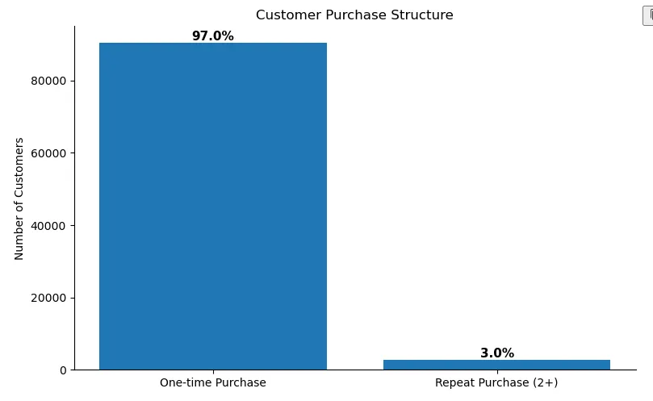
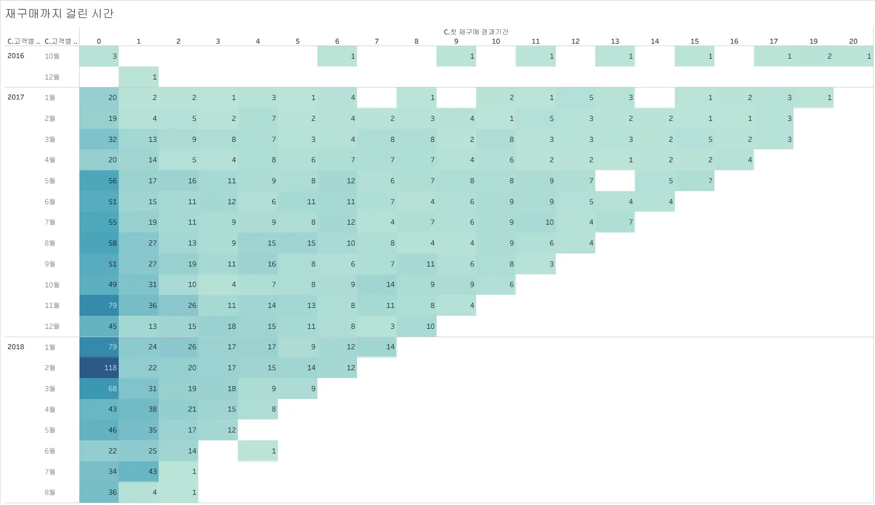
올리스트의 성장은 재구매(Retention)에 의해 만들어지고 있지 않다
PBL 2. 서비스 분석_26.01.26
< 단일구매 고객수 vs. 재구매 고객수 >
< 재구매 발생 시점 분포: 첫구매 이후 경과 기간 >
전체 고객의 97%가 단일 구매 후 이탈
재구매 고객의 대부분은 첫구매와 같은 달 (30일 이내) 재구매
Notes:
이제 리텐션 관점에서 올리스트의 고객 구조를 살펴보겠습니다.
왼쪽 그래프는 고객의 구매 횟수 분포입니다.
보시는 것처럼 전체 고객의 약 97%가 단 한 번만 구매하고 이탈하고 있으며, 재구매 고객은 전체의 약 3%에 불과합니다.
그렇다면 재구매가 발생하는 고객들은 언제 다시 구매할까요?
오른쪽 그래프를 보면, 재구매 고객의 대부분은 첫 구매와 같은 달, 즉 30일 이내에 다시 구매하고 있습니다.
장기적으로 다시 돌아오는 리텐션 패턴은 거의 관찰되지 않습니다.
이 결과를 종합하면, 올리스트의 성장은 재구매 기반의 성장 구조라고 보기 어렵습니다.
그래서 저희는 다음 질문을 던지게 됩니다.
그렇다면 “왜 고객은 다시 돌아오지 않는 걸까?’”

Slide 7
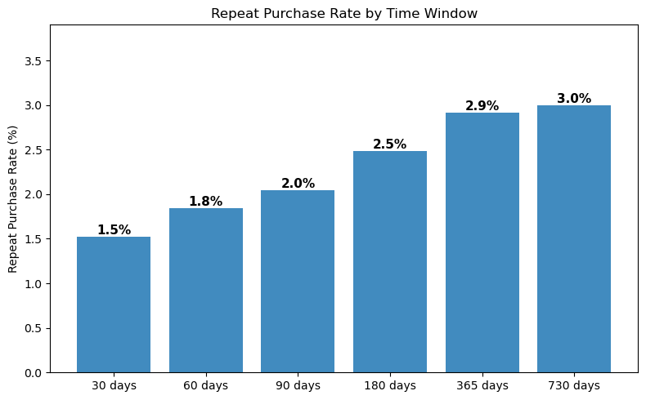
의미있는 재구매 고객을 추려낼 수 있을까?
PBL 2. 서비스 분석_26.01.26
< 기간 기준 재구매율 분석 >
재구매 유도 골든타임의 정의
6개월 이후 재구매율 증가는 매우 제한적
→ 첫 구매 후 6개월을 재구매 유도 골든타임으로 정의
분석 기준에 따른 고객 구분
잔존 고객 (Repurchased ≤ 6M)
→ 첫 구매 후 6개월 이내 재구매한 고객
이탈 고객 (Churned > 6M)
→ 첫 구매 후 6개월 초과 ( 재구매 가능성이 사실상 소멸된 그룹으로 판단
Notes:
앞에서 보신 것처럼, 올리스트의 재구매율은 매우 낮았고 초기에 급감 후 매우 낮은 수준으로 유지되는 것처럼 보였습니다.
그렇다면 여기서 중요한 질문은, ‘의미 있는 재구매 고객을 어디까지로 볼 것인가 입니다.
이 그래프는 첫 구매 이후 경과 기간별 재구매율을 보여줍니다.
보시면 재구매율은 30일에서 180일까지는 점진적으로 증가하지만, 6개월 이후부터는 재구매율 증가폭이 매우 제한적입니다.
그래서 저희는 첫 구매 후 6개월을 재구매 유도의 골든타임으로 정의하고,
이 시점을 넘기면, 고객이 다시 돌아올 가능성은 사실상 매우 낮다고 판단했습니다.
이에 따라 이후 분석에서는 첫 구매 후 6개월 이내 재구매한 고객을 ‘잔존 고객’,
6개월을 초과한 고객을 ‘이탈 고객’으로 구분했고,
다음 슬라이드부터는 이 두 집단의 첫 구매 경험에서 실제 차이가 있는지를 비교하며, 재구매 부진의 원인을 살펴보았습니다.

Slide 8
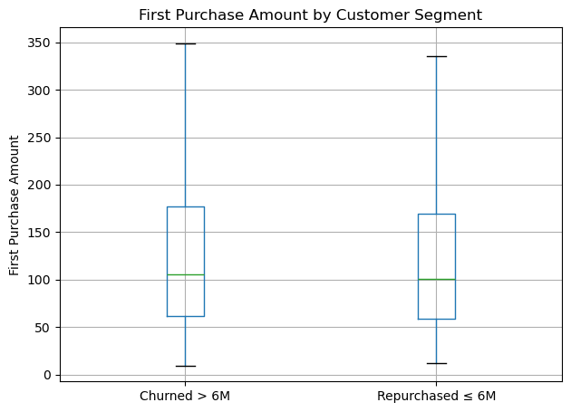
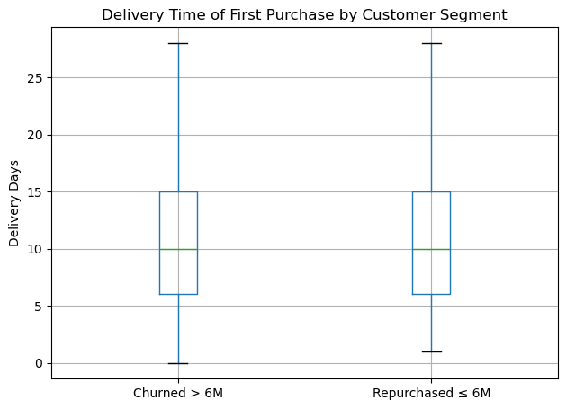
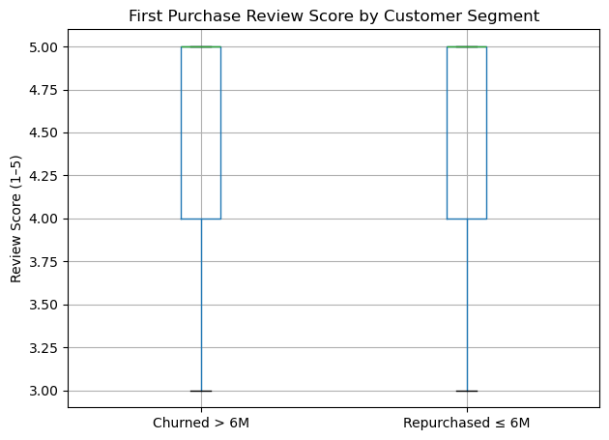
올리스트의 재구매 부진은 ‘가격 요인’과 ‘경험 품질’의 문제가 아니었다
PBL 2. 서비스 분석_26.01.26
< 첫 구매 결제 금액 >
< 첫 구매 배송 소요기간 >
< 첫 구매 리뷰 점수 >
※ 첫 구매 주문 중 리뷰 존재 비율: 99.34%
✅ 재구매 여부는 첫 구매 경험의 질적 요소의 차이로 설명되지 않음
→ Why?
Notes:
재구매 부진의 원인 후보로, 먼저 가격과 첫 구매 경험의 품질 요인을 살펴보았습니다.
먼저 왼쪽 그래프는 첫 구매 결제 금액입니다.
보시는 것처럼, 재구매 여부에 따라 중앙값과 전체 분포에서 차이는 관찰되지 않았습니다.
가운데 그래프는 첫 구매 배송 소요 기간을 살펴본 것입니다.
이 역시 재구매 고객과 이탈 고객 간에 뚜렷한 차이를 보이지 않았습니다.
마지막으로 오른쪽은 첫 구매 리뷰 점수를 비교한 것입니다.
첫 구매 주문 중 리뷰가 존재하는 비율이 약 99% 였으므로
올리스트에서는 사실상 첫 구매 시 리뷰 작성이 거의 자동으로 발생하는 구조임을 확인했습니다.
두 집단 모두 전반적으로 높은 점수를 유지하고 있어 리뷰 유무나 리뷰 점수 역시 재구매 부진의 이유를 설명하기에는 충분치 않았습니다.
이 결과를 종합하면, 올리스트에서의 재구매 여부는
가격, 배송, 리뷰와 같은 첫 구매 경험의 ‘질적 요소 차이’로는 설명되기 어렵다는 결론에 도달했습니다.
그래서 다음 질문은 “그럼에도 불구하고 발생한 소수의 재구매는 왜 일어난 걸까?“였습니다.
앞서 리텐션 히트맵에서 보셨듯이, 재구매는 대부분
첫 구매 이후 한 달 이내에 집중적으로 발생했기 때문에
다음 분석에서는 이 구간에 집중해 재구매의 성격을 살펴보았습니다.

Slide 9
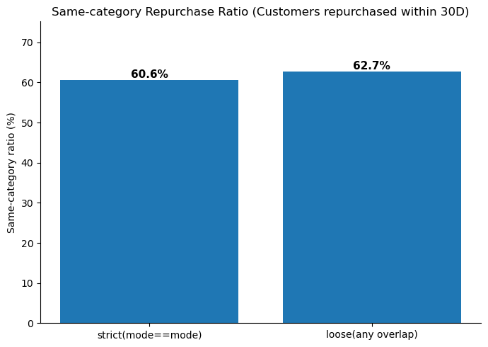
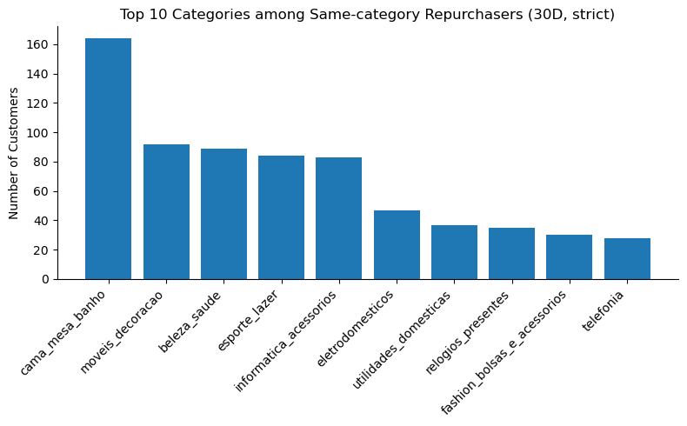
재구매는 ‘충성도’라기 보다는 첫 구매에서 채우지 못한 수요의 보충
PBL 2. 서비스 분석_26.01.26
< 30일 이내 재구매 고객의 동일 카테고리 재구매 비율 >
< 동일 카테고리 재구매 고객의 카테고리 분포>
재구매 고객의 60% 이상이
첫 구매와 동일한 카테고리를 재구매
침구・욕실, 미용・건강, 생활용품 등
소모성, 생활 밀착형 카테고리가 재구매를 주도
Notes:
먼저 왼쪽 그래프를 보시면, 30일 이내 재구매 고객의 60% 이상이
첫 구매와 동일한 카테고리를 다시 구매한 것을 확인할 수 있습니다.
이는 재구매가 새로운 관심사 탐색이나 서비스에 대한 충성도의 결과라기보다는,
첫 구매에서 충분히 충족되지 못한 동일한 수요의 연장일 가능성을 시사합니다.
이 경향은 오른쪽 그래프에서 더 분명해집니다.
재구매가 많이 발생한 카테고리를 보면 침구·욕실용품, 뷰티·건강, 생활용품, IT 액세서리처럼
소모성·생활 밀착형 카테고리가 상위에 집중되어 있습니다.
이를 종합하면, 올리스트의 재구매는 충성도에 따른 반복 사용이라기보다는,
첫 구매에서 충족되지 못한 수요를 짧은 시간 내 보완하는 구매에 가깝다고 해석할 수 있습니다.
즉, 올리스트의 성장을 설명하기 위해 재구매를 장기간 유도하는 리텐션 구조만으로는 한계가 있으며,
저희는 이 시점에서 매출이 어떤 고객 구조에서 만들어지고 있는지,
즉 Revenue 관점으로 분석의 초점을 전환할 필요가 있다고 판단했습니다.

Slide 10
재구매가 아닌데, 올리스트 매출은 왜 성장했을까?
PBL 2. 서비스 분석_26.01.26
지금까지의 발견 요약
✔ 재구매율은 전체 고객의 약 3% 수준
✔ 재구매는 대부분 첫 구매 후 30일 이내 발생
✔ 재구매는 충성도보다 첫 구매 수요 연장에 가까움
Retention 지표만으로는
매출 성장의 원인을 설명하기 어려움
🧠 질문을 바꿔보자 !
“누가 오래 남는가?”가 아니라
“누가 매출을 만드는가?”
평균 고객이 아닌,
매출을 만들어내는 고객 구조를 보기 위해
분석의 초점을 Revenue 관점으로 전환
Notes:
지금까지의 분석을 정리해보면 이렇습니다.
올리스트의 재구매율은 전체 고객의 약 3% 수준에 불과했고, 재구매는 대부분 첫 구매 후 30일 이내에 발생했습니다.
또한 재구매는 서비스에 대한 충성도라기보다는,
첫 구매에서 충족되지 못한 수요를 보완하는 성격에 더 가까웠습니다.
이 지점에서 저희는 한 가지 결론에 도달했습니다.
Retention 지표만으로는 올리스트의 매출 성장을 설명하기 어렵다는 점입니다.
그래서 질문을 바꿨습니다.
‘누가 오래 남는가?’가 아니라, ‘누가 실제로 매출을 만드는가?’
평균 고객이 아닌, 매출을 만들어내는 고객 구조를 보기 위해 이후 분석은 Revenue 관점으로 전환했습니다.

Slide 11
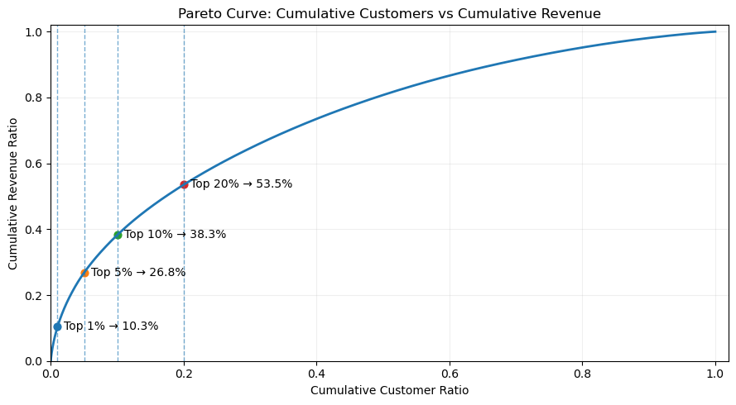
Olist 매출은 평균 고객이 아니라, 소수 고객의 꼬리(tail)에 의해 만들어진다
PBL 2. 서비스 분석_26.01.26
< 누적 고객 비율 대비 누적 매출 비율 (Pareto Curve)>
High Value Customer 정의
기준 : 고객별 LTV 상위 5%
근거 : 전체 고객의 5%가
매출의 26.8% 차지
→ High Value Customer (=고가치 고객군) 중심으로 이후 분석 진행
High Value Customer
Notes:
이 그래프는 고객을 LTV 기준으로 정렬했을 때 누적 고객 비율 대비 누적 매출 비율을 나타낸 파레토 커브입니다.
쉽게 말해, 매출 기여도가 높은 고객부터 차례대로 봤을 때
누적된 고객이 전체 매출의 몇 퍼센트를 만들어내는지를 보여주는 그래프입니다.
보시다시피 곡선이 초반에 매우 가파르게 상승합니다.
이는 매출이 고객 전체에 고르게 분포된 것이 아니라,
초기 소수 고객에게 집중되어 있다는 것을 말합니다.
실제로 LTV 기준 **상위 5% 고객이 전체 매출의 약 26.7%**를 차지하고 있으며,
상위 20% 고객만으로도 전체 매출의 절반 이상이 발생합니다.
이 결과를 통해 올리스트의 매출 구조는 ‘평균 고객’이 아니라
‘소수의 고가치 고객’에 의해 만들어지고 있음을 확인할 수 있었습니다.
그래서 이후 분석에서는 이 상위 5% 고객을 High Value Customer로 정의하고 해당 고객군을 중심으로 분석을 진행했습니다.

Slide 12
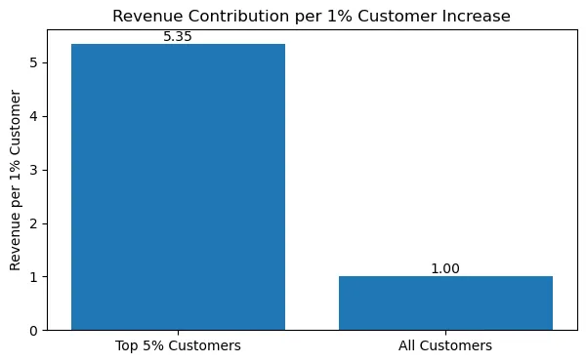
어떤 고객 1%를 늘리느냐가 매출효율을 5배 이상 바꾼다
PBL 2. 서비스 분석_26.01.26
< 고객 1% 증가 시 매출 기여도 비교 (Top 5% 고객 vs. 전체 고객)
고가치 고객 1%는
전체 고객 평균 대비
약 5.35배 높은 매출 기여도를 보임
5.35 X
✅ 핵심 질문 도출
우리가 늘려야 할 1%의 고가치 고객은 과연 어떤 사람들인가?
전체 고객 = 기준값 1.0
Top 5% 고객 매출 비중(26.73%) ÷ 고객 비중(5%)
Notes:
이 슬라이드는 고객 세그먼트별로 ‘고객 1% 증가가 만들어내는 매출 효과’**를 비교한 결과입니다.
먼저 전체 고객을 기준으로 보면(왼쪽),
고객 1% 증가는 평균적으로 매출 1% 증가로 이어진다고 볼 수 있습니다.
그런데 앞에서 보셨듯이, LTV 기준 상위 5% 고객은 전체 고객의 5%에 불과하지만
전체 매출의 26.7%를 만들어내고 있었습니다.
이를 동일한 기준으로 환산하면, 고가치 고객 1% 증가는 평균 고객 대비 약 5.35배 높은 매출 증가 효과를 가진다는 것을 확인할 수 있습니다.
요약하면, 고객을 아무나 늘리는 것보다 어떤 1%를 늘리느냐가 매출 효율을 5배 이상 바꾼다는 결과입니다.
그래서 다음 질문은 자연스럽게 이겁니다.
‘그렇다면 우리가 늘려야 할 그 1%의 고가치 고객은 과연 어떤 사람들인가?’

Slide 13
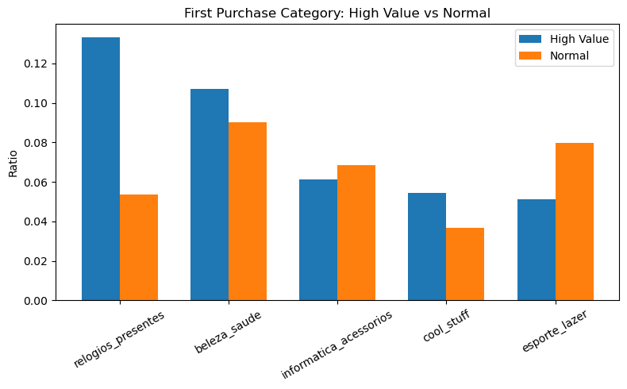
고가치 고객은 첫 구매부터 ‘가치소비 성향’이 다르다
PBL 2. 서비스 분석_26.01.26
< 고가치 고객의 첫 구매 카테고리 비교 ( vs. 하위 95%) >
 | 카테고리명 | 대표 상품 예시
1 | relogios_presentes ( 시계·선물용 ) | 손목시계, 선물용 액세서리 등
2 | beleza_saude ( 미용·건강 ) | 화장품, 향수, 미용기기 등
3 | informatica_acessorios (컴퓨터·IT 주변기기) | 키보드, 마우스, 이어폰 등
4 | cool_stuff (라이프스타일/감성/취미) | 굿즈, 인테리어 아이템 등
5 | esporte_lazer (스포츠·레저) | 운동용품, 레저/캠핑용품 등
✅ 선물성 • 뷰티 • 감성 카테고리에서 유입 비중이 높음
→ 고가치 고객 그룹의 차별화된 가치소비 성향을 시사
Notes:
이 슬라이드의 그래프는
고가치 고객이 첫 구매에서 선택한 상품 카테고리를 빈도 순으로 정렬한 뒤,
그중 상위 5개 카테고리에 대해 하위 95% 고객과 비교한 결과입니다.
먼저 그래프를 간단히 설명드리면,
x축은 첫 구매 상품의 카테고리,
y축은 해당 카테고리가 각 고객 그룹의 ‘첫 구매’에서 차지하는 비율을 의미합니다.
즉, 고가치 고객과 일반 고객이
‘첫 구매를 어떤 카테고리에서 시작했는가’를 비율 기준으로 비교한 그래프라고 보시면 됩니다.
결과를 보시면, 고가치 고객은 첫 구매 단계부터
시계·선물(relogios_presentes),
미용·건강(beleza_saude),
IT 액세서리(informatica_acessorios),
**라이프스타일·취향 상품(cool_stuff)**과 같이
선물성·취향성·상대적으로 단가가 높은 카테고리에서 더 높은 비중을 보입니다.
반면 스포츠·레저(esporte_lazer) 카테고리는
일반 고객에서 상대적으로 더 높은 비중을 보여,
고가치 고객 유입의 초기 신호로는 보기 어렵다고 판단하였습니다.
종합적으로 보면 고가치 고객이
유입 시점부터 이미 소비 목적과 가치 기준이 다른 고객군이며,
단순한 가격 민감형이 아니라
가치·취향·선물성 소비에 더 반응하는 집단임을 시사하는 결과입니다.

Slide 14
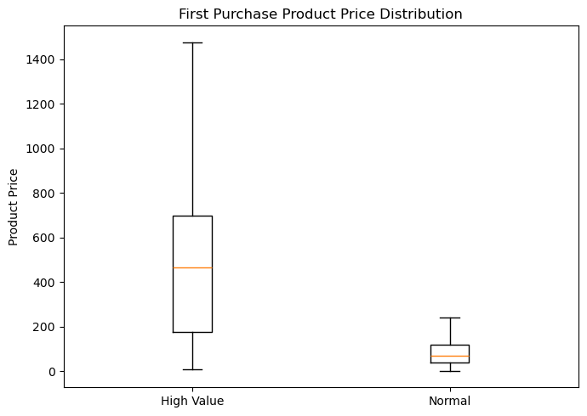
고가치 고객은 첫 구매부터 가격 허용도가 다르다.
PBL 2. 서비스 분석_26.01.26
< 첫 구매 주문에 포함된 개별 상품 단가 분포 비교 >
High Value: LTV 기준 상위 5% 고객
Normal: LTV 기준 하위 95% 고객
첫 구매 상품 단가 중앙값 (Median)
High Value 고객 : 467.0
Normal 고객 : 69.9
→ 약 6.7배 차이
Notes:
앞 슬라이드에서는 고가치 고객이 무엇을 처음 샀는지, 즉 첫 구매 카테고리를 살펴봤다면,
이제는 한 단계 더 들어가서 그 첫 구매에서 실제로 얼마짜리 상품을 선택했는지를 보겠습니다.
이 슬라이드의 차트는 고객의 첫 구매 주문에 포함된 개별 상품 단가(price)의 분포를 고가치 고객과 일반 고객 간에 비교한 결과입니다.
그래프의 왼쪽은 LTV 기준 상위 5%인 고가치 고객, 오른쪽은 하위 95%인 일반 고객을 의미합니다.
박스플롯은 첫 구매 시 선택된 상품 가격의 분포를 보여주며, 중앙선은 중앙값(median)**을 나타냅니다.
중앙값 기준으로 보면, 고가치 고객의 첫 구매 상품 단가는 약 467, 일반 고객은 약 70 수준으로 약 6.7배의 차이가 발생합니다.
이 결과가 의미하는 바는 명확합니다.
고가치 고객은 구매를 반복해서 고가치가 된 고객이 아니라,
첫 구매 시점부터 이미 더 비싼 상품을 선택할 수 있는 가격 허용도를 가진 고객이라는 점입니다.
즉, 앞 슬라이드에서 보였던 고가치 고객의 카테고리 차이는 우연이 아니라,
실제로 첫 구매부터 더 비싼 상품을 선택했다는 행동 차이로 이어지고 있음을 이 가격 분포가 뒷받침합니다.
다시 말해, 고가치 고객은 처음부터 다른 방식으로 소비하는 고객군이라고 볼 수 있습니다.

Slide 15
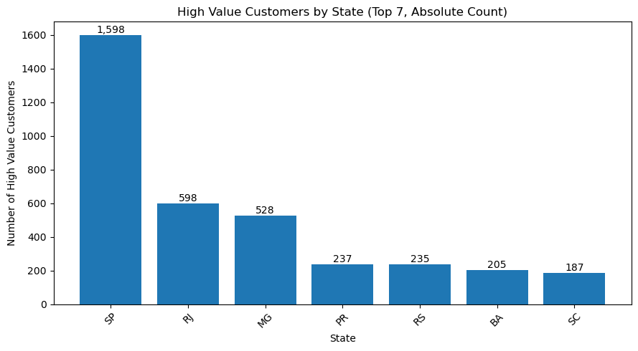
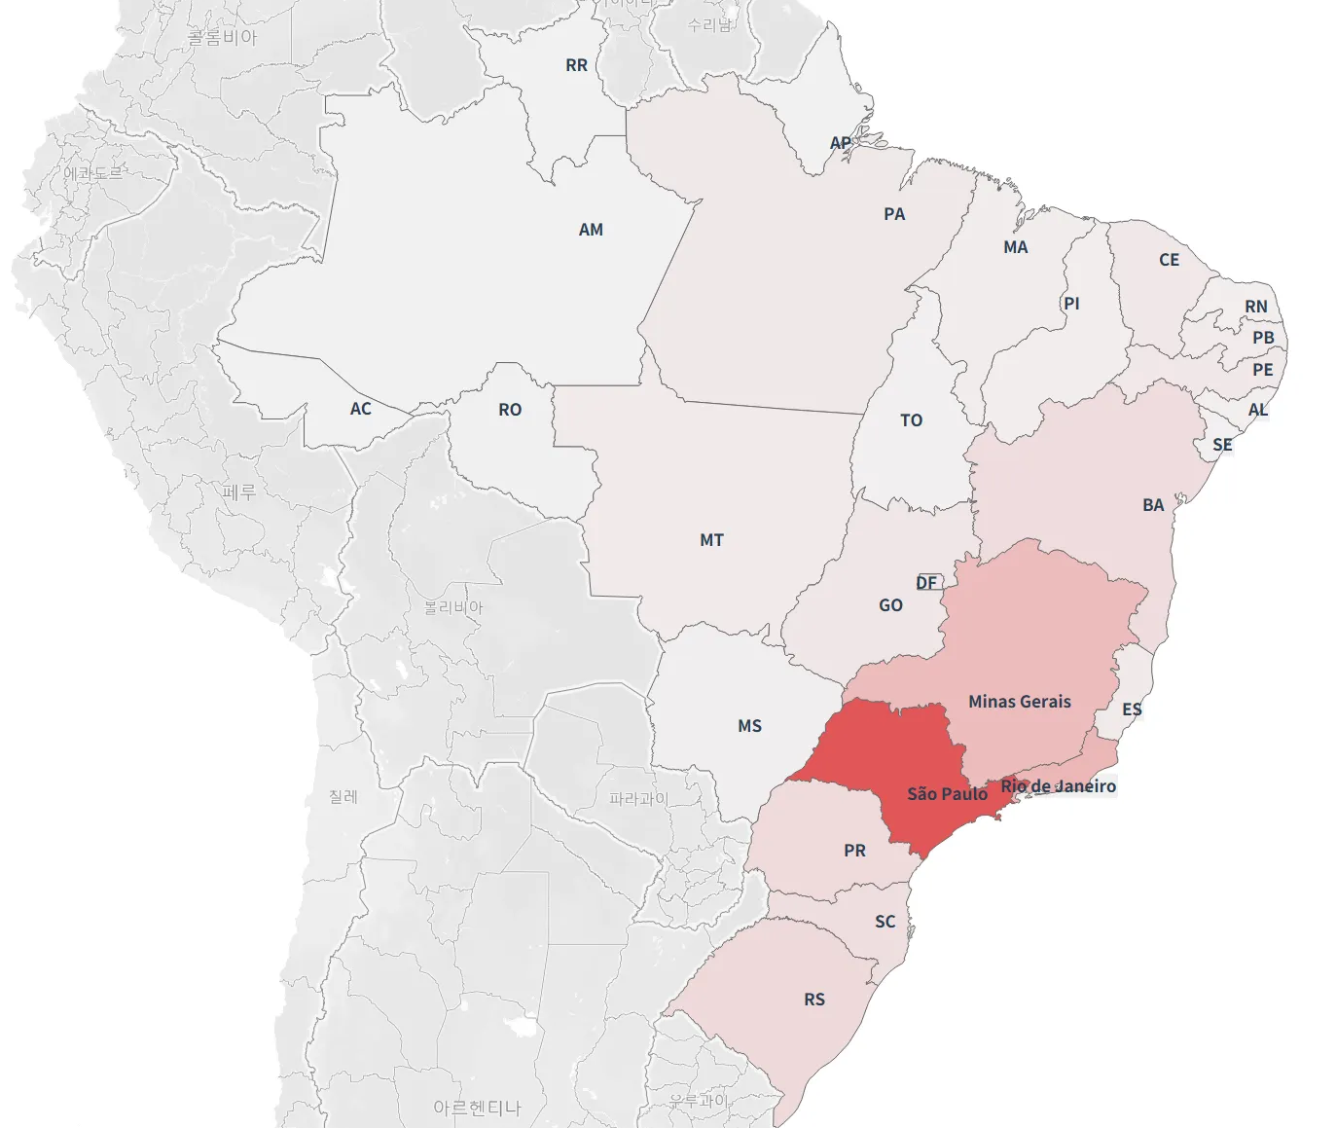

대도시•경제 중심 지역 중심으로 고가치 고객의 수가 집중된다
PBL 2. 서비스 분석_26.01.26
< 고가치 고객의 지역적(state) 분포 >
SP: 상파울루
RJ: 리우데자네이루
MG: 미나스제라이스
브라질 경제∙소비의 중심지
남동부 대도시권
Notes:
이제 다음 질문은 이겁니다. 이런 고객들은 실제로 어디에 많이 존재하고 있을까
그리고 마케팅 관점에서 우리는 이 고객들을 어떤 지역에서부터 접근하는 것이 합리적일까요?
이 슬라이드는 고가치 고객 수 기준으로 지역 분포를 확인한 결과입니다.
마케팅 관점에서 실제 고가치 고객 풀이 크게 형성된 지역이 타겟 후보가 되기 때문입니다.
그래프과 지도를 보시면, 상파울루(SP), 리우데자네이루(RJ), 미나스제라이스(MG)에
고가치 고객이 수적으로 많이 집중되어 있는 것을 확인할 수 있습니다.
이 세 지역은 브라질 내에서도 대표적인 대도시이자 경제·소비의 중심 지역으로,
중산층 이상 인구와 온라인 소비 인프라가 밀집된 곳입니다.
즉, 앞에서 확인한 ‘처음부터 고단가 상품을 선택하는 고객’들은 무작위로 흩어져 있는 것이 아니라,
대도시·경제 중심 지역에 구조적으로 집중되어 있다고 해석할 수 있습니다.

Slide 16
고가치 고객 세그먼트에 집중한 AARRR 재설계 전략
PBL 2. 서비스 분석_26.01.26
Acquisition
카테고리 기반 고가치 고객 유입
Activation
고가치 고객 분포 높은 지역 집중
Revenue-focused
Retention
Why?
- 특정 카테고리에서 고가치 고객 발생 가능성 높음
- 질 높은 유입이 매출에 중요
Why?
- 고가치 고객은 특정 지역,조건에 집중
- 초기 전환 경험이 매출 구조 좌우
Why?
- 매출은 첫 구매 시점에 결정
→ 유지보다는 초기 전환 극대화 전략
How?
고객 밀집 지역 중심 메시지 차별화
빠른 배송/ 프리미엄 셀러 강조
가치 소비 메시지 강화
How?
첫 구매 화면에
프리미엄 상품/옵션 강조
버들 구성, 수량 가이드
고가 상품군 구매 시 혜택 제공
How?
홈/검색/광고 진입점에서
시계・선물,뷰티・헬스, IT액세서리
카테고리 우선 노출
Activation KPI :
- 첫 구매 전환율
- 첫 구매 완료율 (delivered 기준)
- 첫 구매 객단가 (AOV)
Acquisition KPI :
- 고가치 고객 비중
- 첫 구매 객단가 (AOV)
Revenue KPI :
- 첫 구매 매출 기여도
- 고가치 고객 LTV
Notes:
지금까지의 분석을 종합해보면,
올리스트의 성장은 재구매를 늘리는 구조로는 설명되지 않았습니다.
대신 매출은 소수의 고가치 고객, 그리고 그들의 첫 구매 시점에서 이미 결정되고 있었습니다.
그래서 저희는 전략의 방향을 ‘전체 고객을 대상으로 한 리텐션 개선’이 아니라,
고가치 고객 세그먼트에 집중한 AARRR 구조 재설계로 정리했습니다.
먼저 Acquisition 단계입니다.
분석 결과, 고가치 고객은 특정 카테고리에서 더 많이 발생했고, 이들의 초기 유입 자체가 이후 매출 구조에 큰 영향을 미쳤습니다.
그래서 홈·검색·광고 진입점에서 시계·선물·뷰티·헬스·IT 액세서리처럼 고가치 고객 발생 가능성이 높은 카테고리를 우선 노출하는 전략을 제안합니다.
이 단계의 핵심 지표는 고가치 고객 비중, 첫 구매 객단가입니다.
📌객단가는 고객이 한 번의 구매에서 평균적으로 얼마를 쓰는지를 의미합니다.
다음은 Activation 단계입니다.
고가치 고객은 특정 지역과 조건에 집중되어 있었고,
특히 첫 구매 경험이 이후 매출을 사실상 결정하고 있었습니다.
따라서 빠른 배송, 프리미엄 셀러 강조, 가치 소비 메시지를 지역 특성에 맞게 차별화하여
첫 구매 전환을 극대화하는 전략이 중요합니다.
마지막은 Revenue-focused Retention
여기서의 리텐션은 재구매를 오래 유지하는 것이 아니라, 첫 구매 시점에서 매출을 최대화하는 관점의 리텐션입니다.
프리미엄 상품과 옵션 강조, 수량 가이드, 고가 상품 구매 시 혜택 제공 등을 통해
첫 구매 매출 기여도와 고가치 고객 LTV를 극대화하는 것이 핵심 전략입니다.
즉, 올리스트의 성장은 ‘모두를 오래 붙잡는 서비스’가 아니라,
고가치 고객을 빠르게 유입시키고, 첫 구매에서 매출을 완성하는 구조로 이해할 수 있습니다.

Slide 17
결론 & KPT 회고
AARRR 기반 핵심 결론
KPT 회고
Acquisition | 고가치 고객은 특정 카테고리·대도시 지역에 집중 유입의 양보다 질이 성장에 중요
Activation | 첫 구매에서 이미 고가치/일반 고객 분기 발생 → 카테고리, 가격이 초기 전환 결정
Retention | 재구매는 대부분 첫 달 내 발생 장기 리텐션만으로는 성장 한계
Revenue | LTV 상위 5% 고객이 매출 26.8% 차지 고가치 고객 1% 증가 시 매출효과 5.35배
Referral | 관련 데이터 부재로 분석 제외
Keep (잘한점) | AARRR 프레임으로 성장 병목 구조화 파레토 분석으로 전략 타겟 명확화 “왜 이 고객인가”를 데이터로 설명
Problem (한계) | 수수료율·CAC 데이터 부재로 수익 분석 한계 Activation 단계 행동 데이터 부족 분석 방향 합의 및 전환을 위한 시간 부족
Try (계획) | 분석 목적에 맞는 데이터셋인지 충분히 사전탐색의 시간 갖기 복잡한 구조, 대규모 데이터셋 분석 경험 높이기
→ Olist의 성장은 Retention 개선보다는 고가치 고객의 Acquisition과 Activation 강화에 달려있음.
Notes:
마지막으로 지금까지의 분석내용을 AARRR프레임워크 기준으로 요약하고,
이번 프로젝트를 통해 얻은 KPT를 간단히 말씀드리겠습니다.
먼저 Acquisition 단계입니다.
고가치 고객은 무작위로 유입되는 것이 아니라,
특정 카테고리와 대도시·경제 중심 지역에 집중되어 있었습니다.
즉, 유입의 ‘양’보다 누구를 데려오느냐가 성장에 더 중요하다는 점을 확인했습니다.
Activation 단계에서는, 고가치 고객이 첫 구매 시점부터 카테고리 선택과 상품 단가에서 일반 고객과 차이를 보였고,
초기 경험에서 이미 매출 구조가 결정된다는 인사이트를 얻었습니다.
반면 Retention은, 재구매 자체가 매우 제한적이었고 장기 유지 개선만으로는 성장에 한계가 있다는 점을 확인했습니다.
그 결과, Revenue 측면에서는 상위 5% 고객이 전체 매출의 약 **27%**를 차지하며,
이 소수 고객이 올리스트 매출을 실질적으로 견인하고 있었습니다.
따라서 저희는, 올리스트의 성장은 Retention 개선보다는
고가치 고객의 Acquisition과 Activation을 정밀하게 강화하는 전략에 달려 있다고 결론 내렸습니다.
마지막으로 간단한 회고입니다.
AARRR 프레임을 기준으로 문제를 구조화하고 분석을 전략까지 연결한 점은 이번 프로젝트의 가장 큰 성과였습니다.
다만 CAC와 같은 고객 1명을 데려오는 데 드는 비용이나
수수료율 데이터 부재로 수익 분석을 더 깊게 하지 못한 점은 한계로 남습니다.
그럼에도 불구하고, 복잡한 데이터셋을 팀원들과 함께 끝까지 분석해낸 경험은 모두에게 의미 있는 시간이었습니다.
이상으로 발표를 마치겠습니다. 감사합니다.

